Slide 1
Análisis de Abandono de Clientes Bancarios
Data Science II: Machine Learning para la Ciencia de Datos - Comisión 61145
Emiliano Diron

Slide 2
AGENDA
DESCRIPCION DE ALTO NIVEL
RESUMEN DE METADATA – GENERAL
RESUMEN DE METADATA – COLUMNAS
PREGUNTAS E HIPÓTESIS
ABANDONO POR GENERO Y GEOGRAFIA
PUNTUACION CREDITICIA Y ABANDONO
EDAD Y ABANDONO
ACTIVIDAD Y ABANDONO
CONCLUSIONES

Slide 3
DESCRIPCIÓN DE ALTO NIVEL
El análisis del abandono de clientes en el sector bancario es fundamental para identificar patrones que permitan mejorar las estrategias de retención y, por ende, aumentar la rentabilidad de la institución.
Este análisis está dirigido a gerentes de banca, analistas de datos, y equipos de marketing que buscan entender mejor a sus clientes y reducir las tasas de abandono.

Slide 4
Resumen de Metadata https://www.kaggle.com/datasets/shubhammeshram579/bank-customer-churn-prediction
Número de filas: 10002
Número de columnas: 14
Tipos de variables:
int64: 6 columnas
object: 3 columnas
float64: 5 columnas

Slide 5
Resumen de Metadata
A continuación, una breve descripción de que significa cada columna para el mejor entendimiento del set de datos.
0. RowNumber Indice
1. CustomerId Un identificador único para cada cliente
2. Surname El apellido o apellido del cliente.
3. CreditScore Un valor numérico que representa la puntuación crediticia del cliente
4. Geography El país donde reside el cliente (Francia, España o Alemania)
5. Gender El género del cliente (masculino o femenino)
6. Age La edad del cliente
7. Tenure el número de años que el cliente ha estado en el banco.
8. Balance El saldo de la cuenta del cliente.
9. NumOfProducts La cantidad de productos bancarios que utiliza el cliente (por ejemplo, cuenta de ahorros, tarjeta de crédito)
10. HasCrCard Si el cliente tiene una tarjeta de crédito (1 = sí, 0 = no)
11. IsActiveMember Si el cliente es un miembro activo (1 = sí, 0 = no)
12. EstimatedSalary El salario estimado del cliente
13. Exited Si el cliente se ha dado de baja (1 = sí, 0 = no)

Slide 6
Preguntas e Hipótesis
1. ¿Qué factores influyen más en la decisión de un cliente de abandonar el banco?
2. ¿Existen diferencias significativas en la tasa de abandono entre diferentes países o géneros?
3. ¿La puntuación crediticia, la edad o la duración de la relación con el banco son predictores importantes del abandono?
4. ¿El hecho de tener una tarjeta de crédito o ser un miembro activo reduce la probabilidad de abandono?

Slide 7
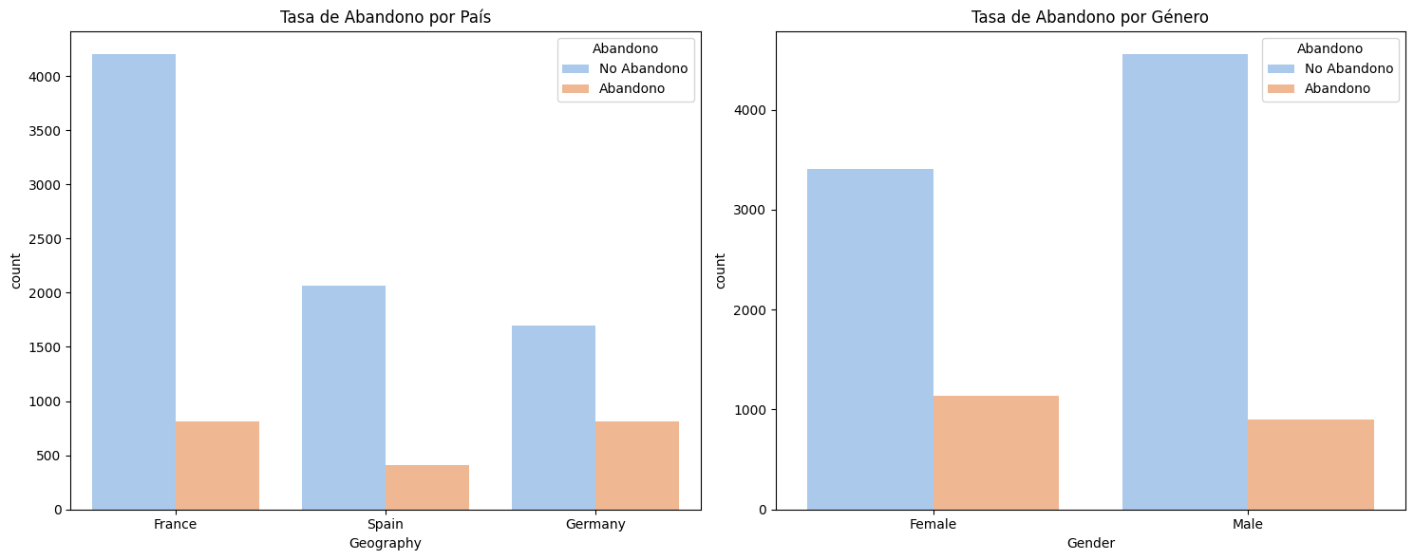
Abandono por Género y Geografía

Slide 8
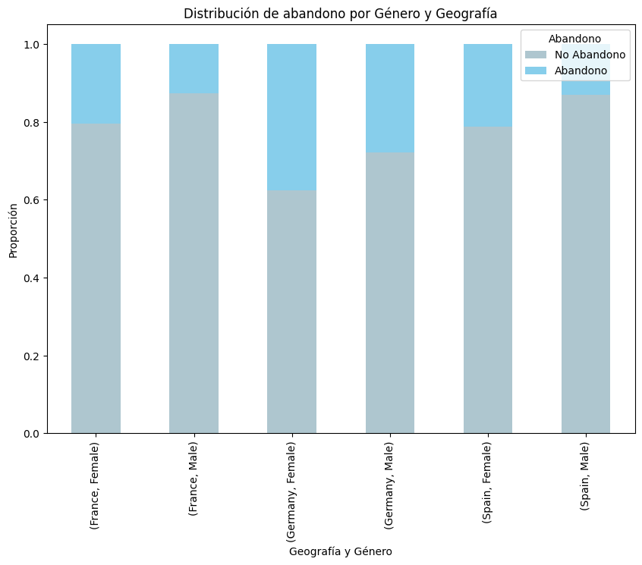
Abandono por Género y Geografía

Slide 9
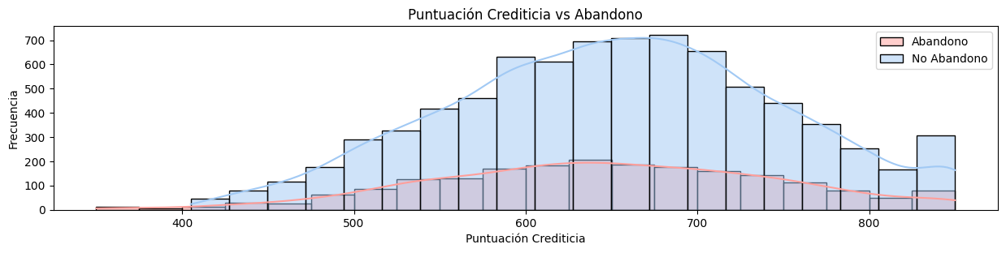
Puntuación Crediticia y Abandono

Slide 10
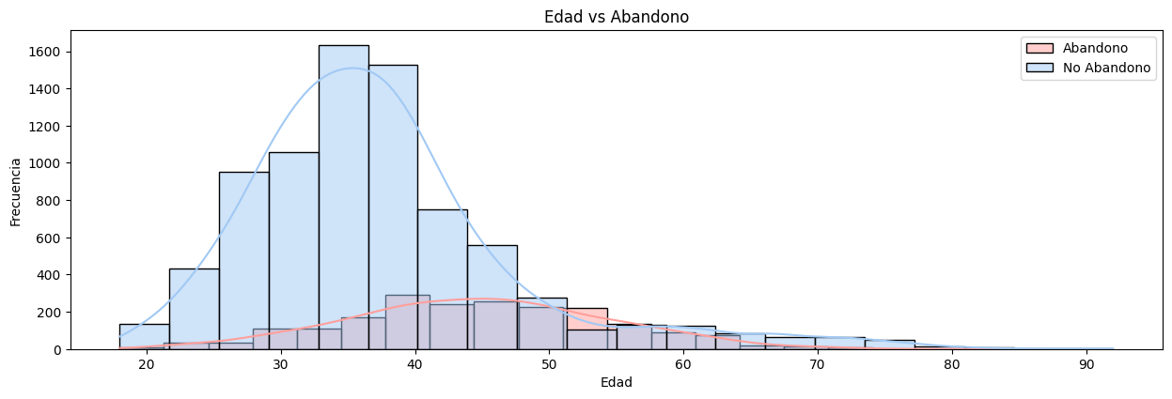
Edad y Abandono

Slide 11
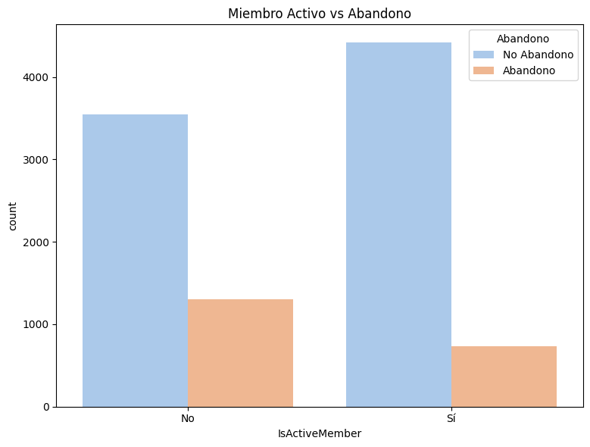
Actividad y Abandono

Slide 12
CONCLUSIONES
1. Los clientes en Alemania y las mujeres muestran una mayor propensión a abandonar el banco.
2. La edad es un predictor clave del abandono, especialmente entre los clientes mayores de 50 años.
3. La posesión de una tarjeta de crédito no muestra una correlación significativa con el abandono.
4. Los clientes inactivos son significativamente más propensos a abandonar.

